Slide 1

IL FIUME ALCANTARA
Le parole sotto slide sono frutto della poesia realizzata dai bambini
della classe 2^A dell’I.C. di Francavilla, plesso di via Napoli
che con le docenti Franca Patanè e Grazia Papa
Presentano….

Slide 2
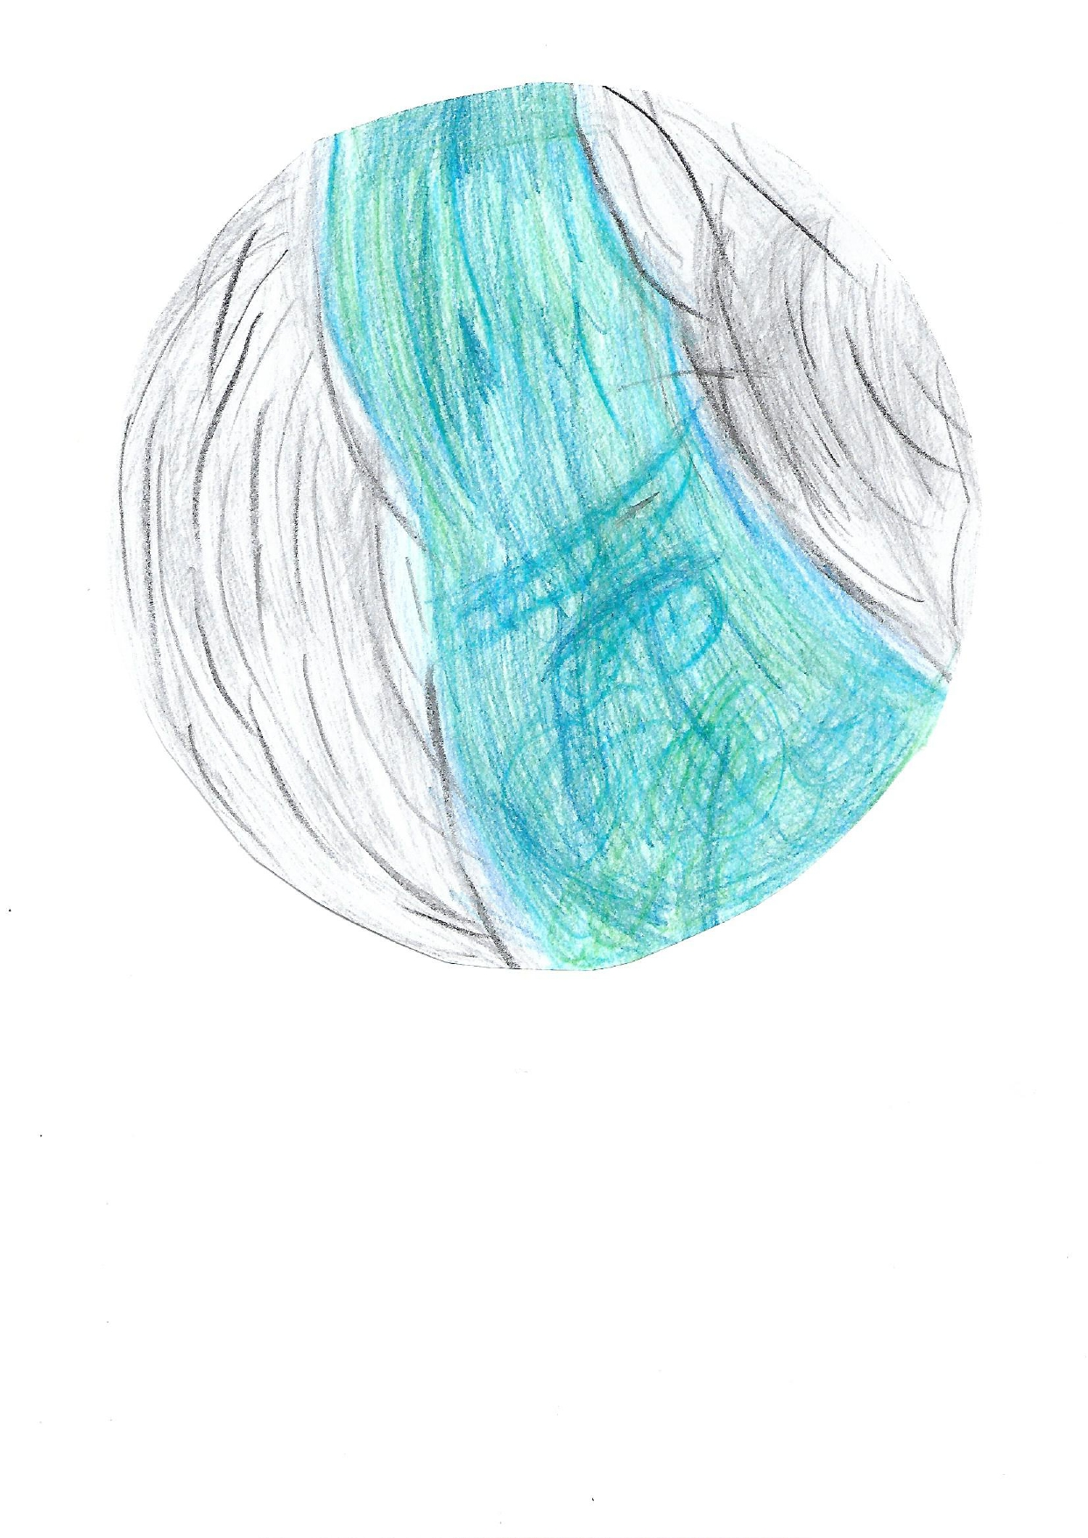
Il fiume Alcantara dall’acqua cristallina

Slide 3
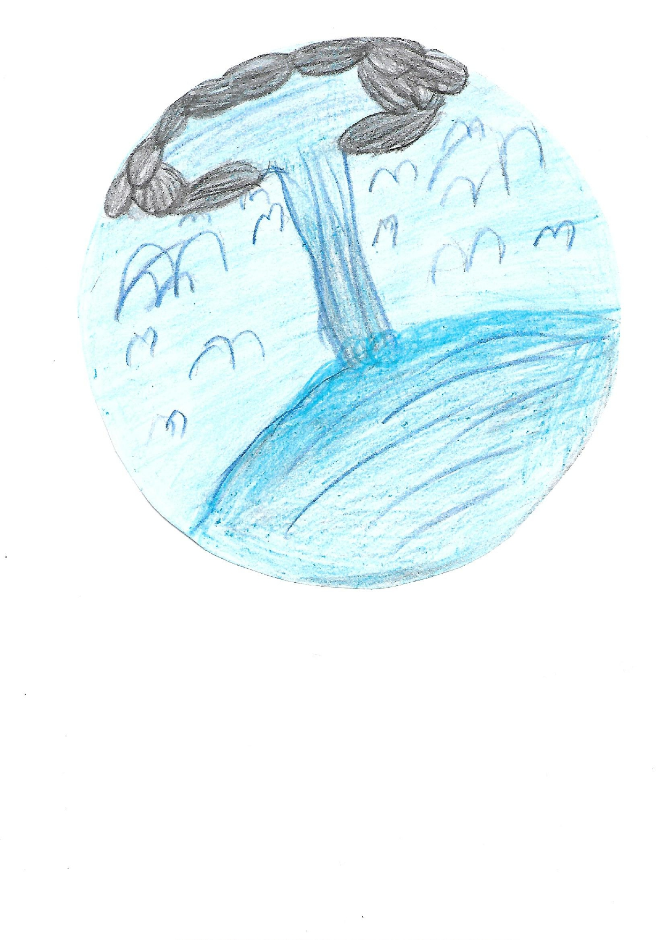
Da Floresta scorre fino alla marina

Slide 4
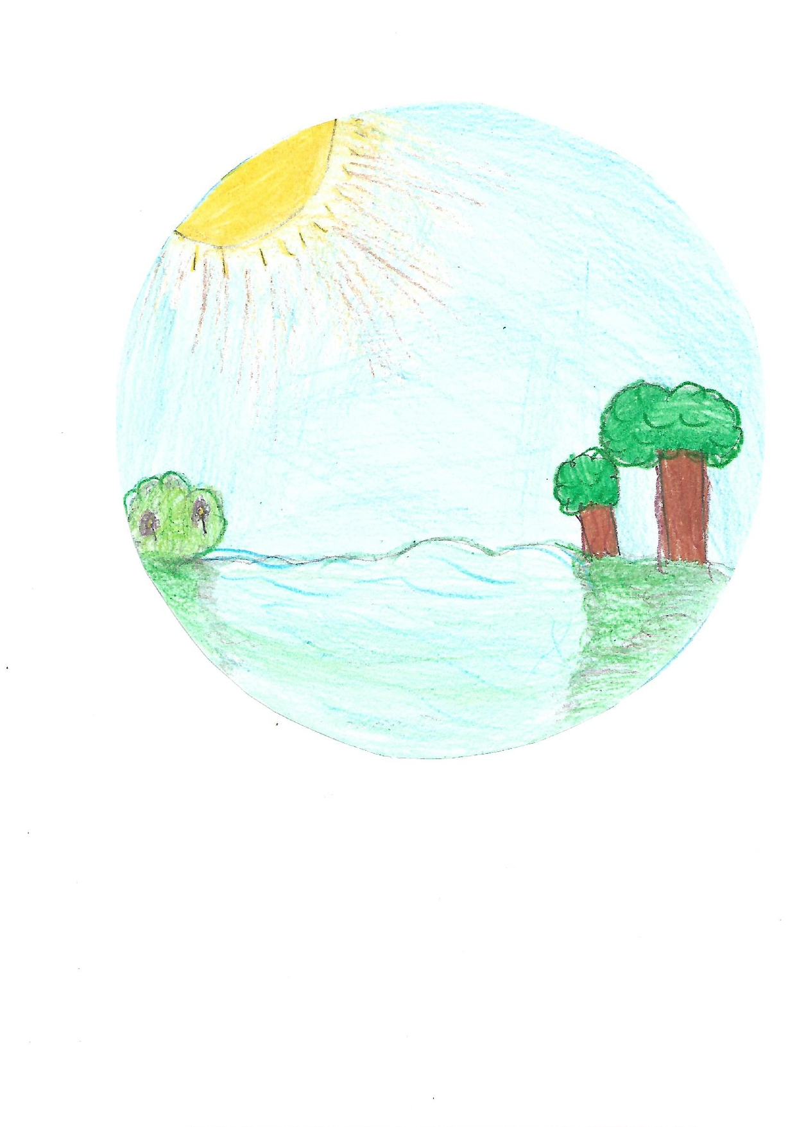
Nel suo percorso

Slide 5
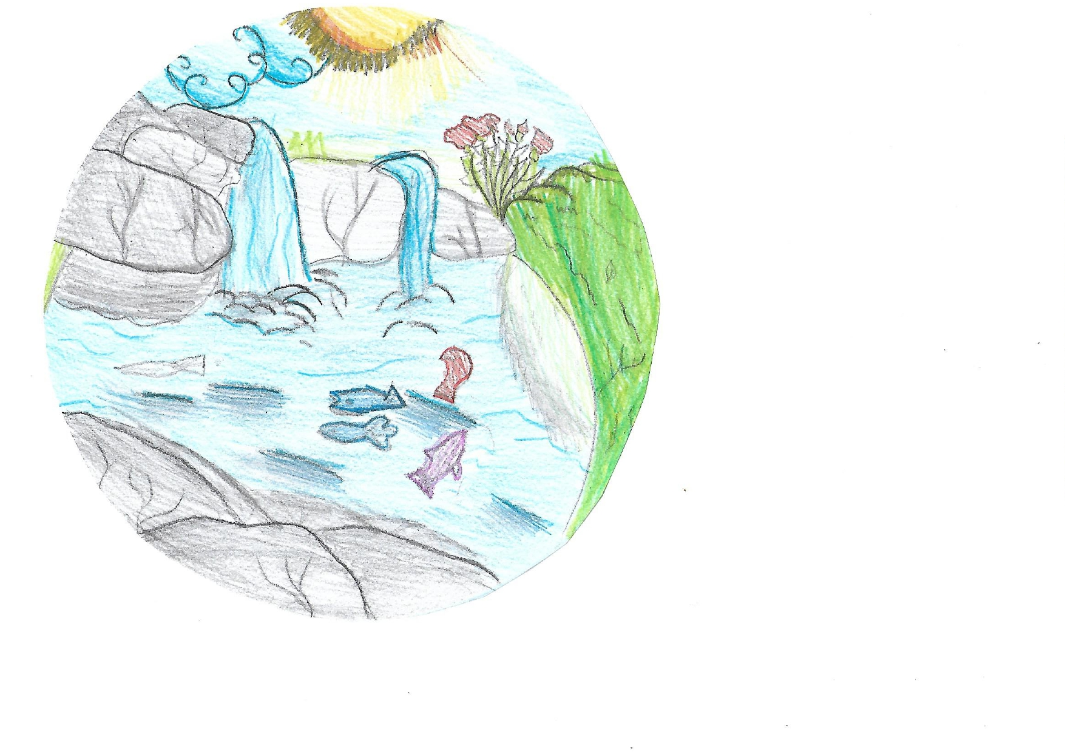
Attraversa monti e valli

Slide 6
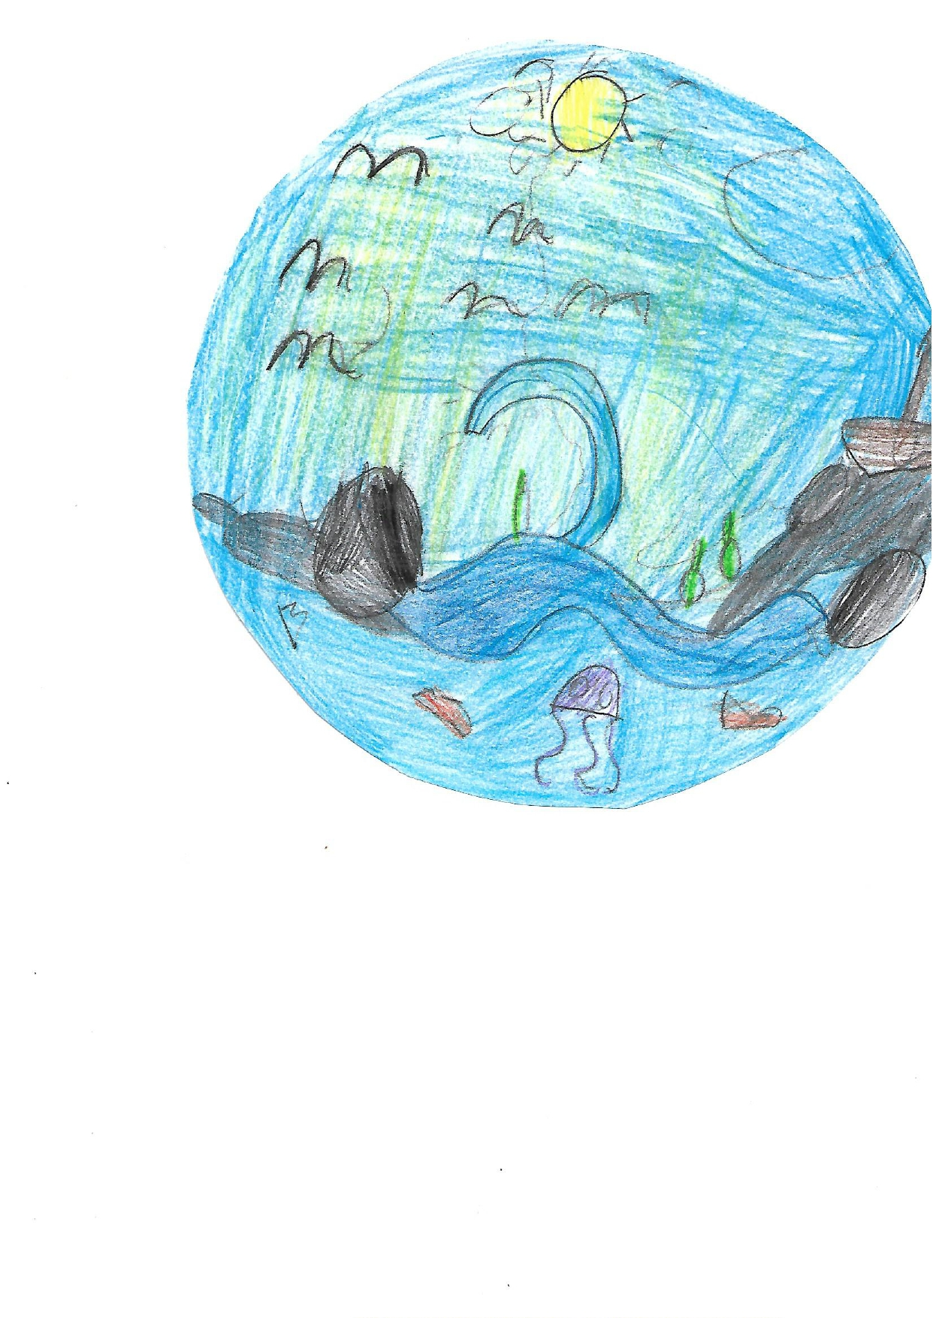
E salta qualche fosso

Slide 7
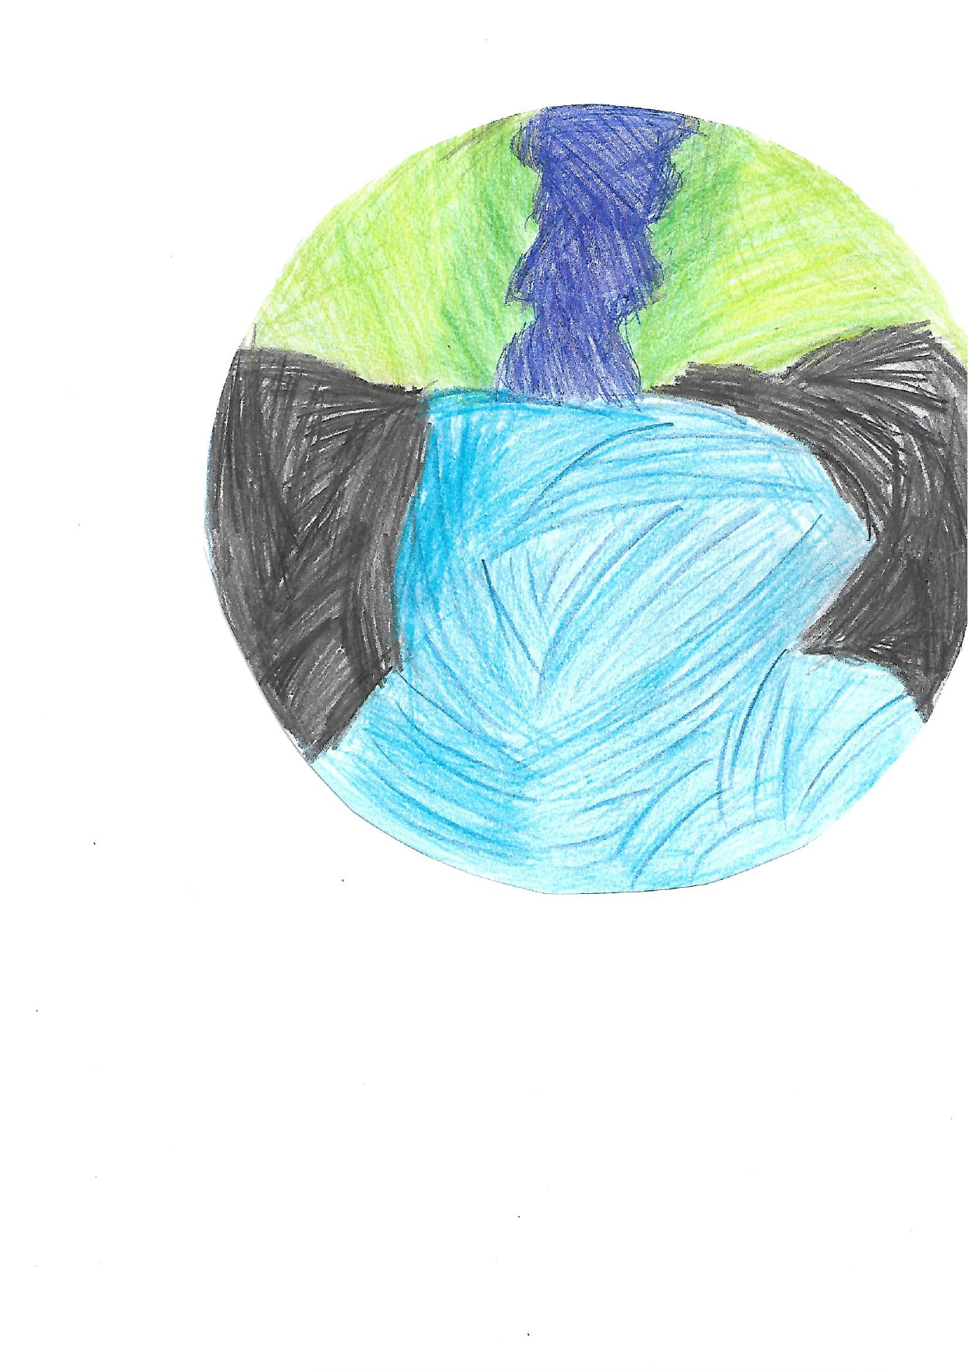
Passa su lavici e basalti

Slide 8
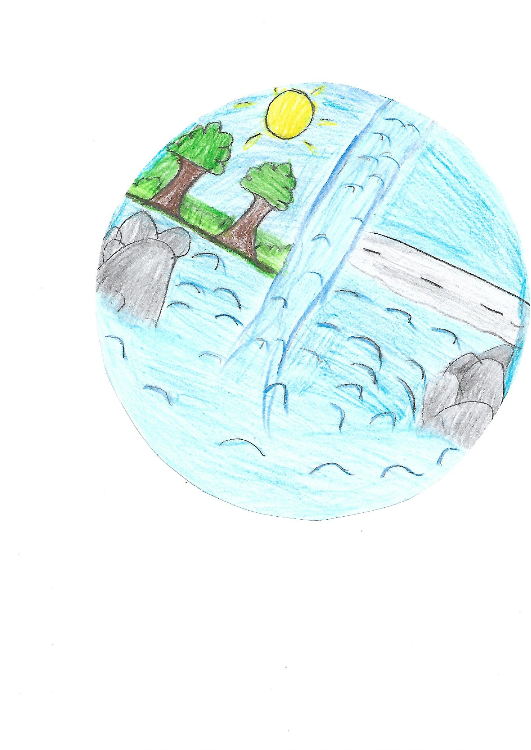
Scavando le rocce

Slide 9
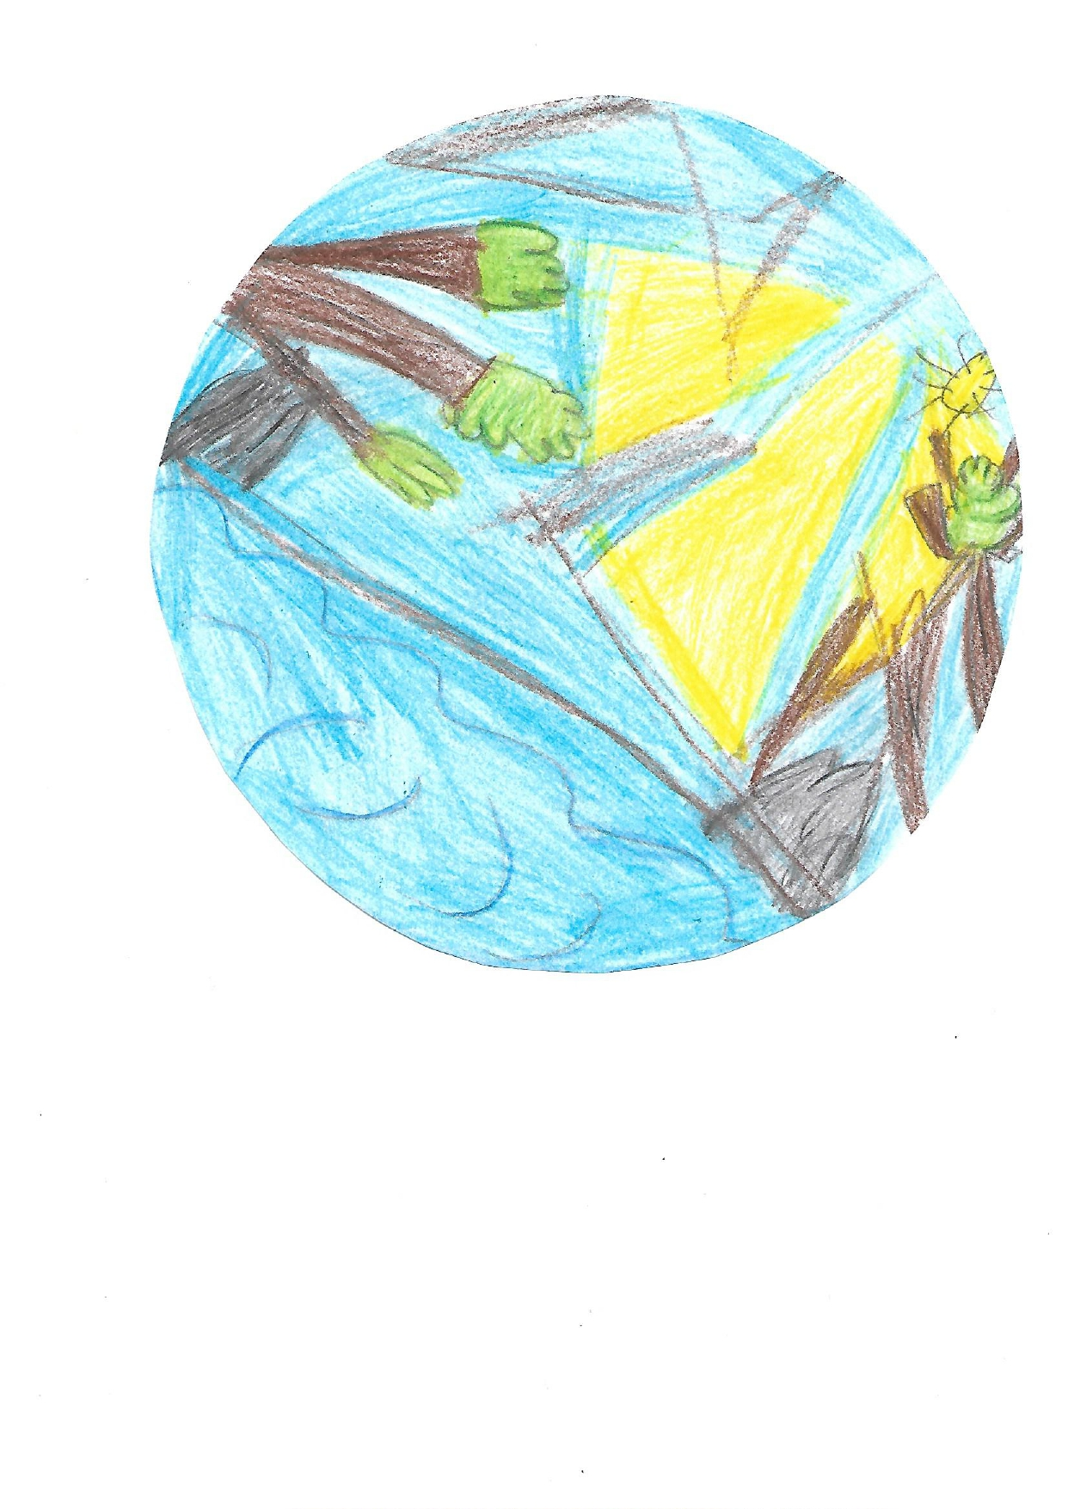
E creando nel tempo

Slide 10
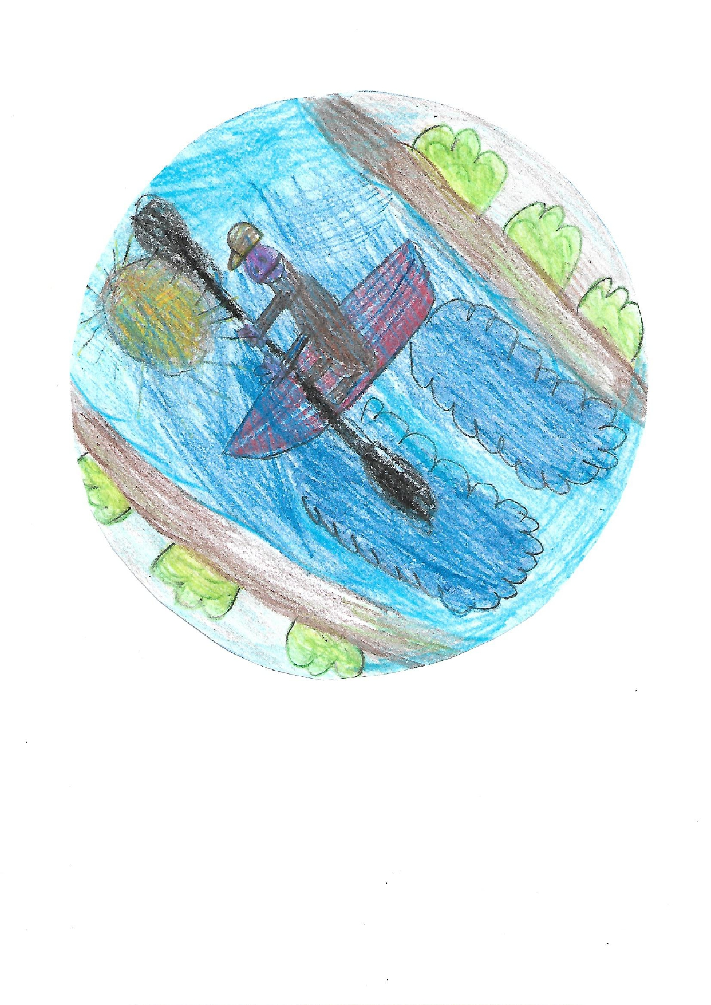
Le Gole

Slide 11
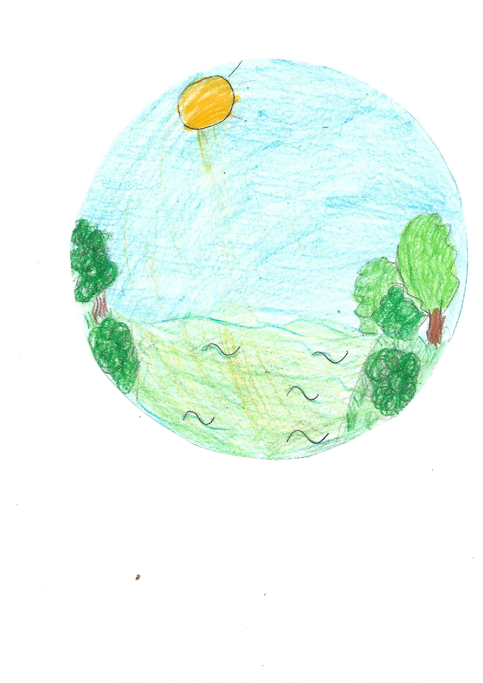
Come sono oggi

Slide 12
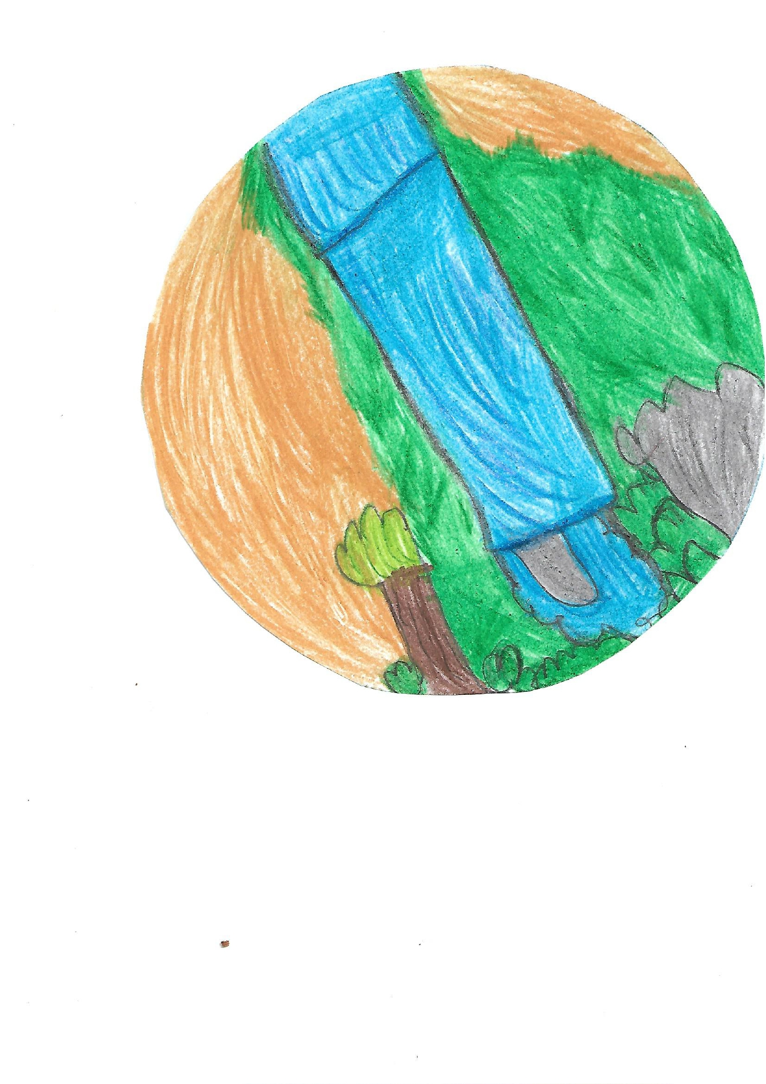
Canta con il merlo acquaiolo

Slide 13
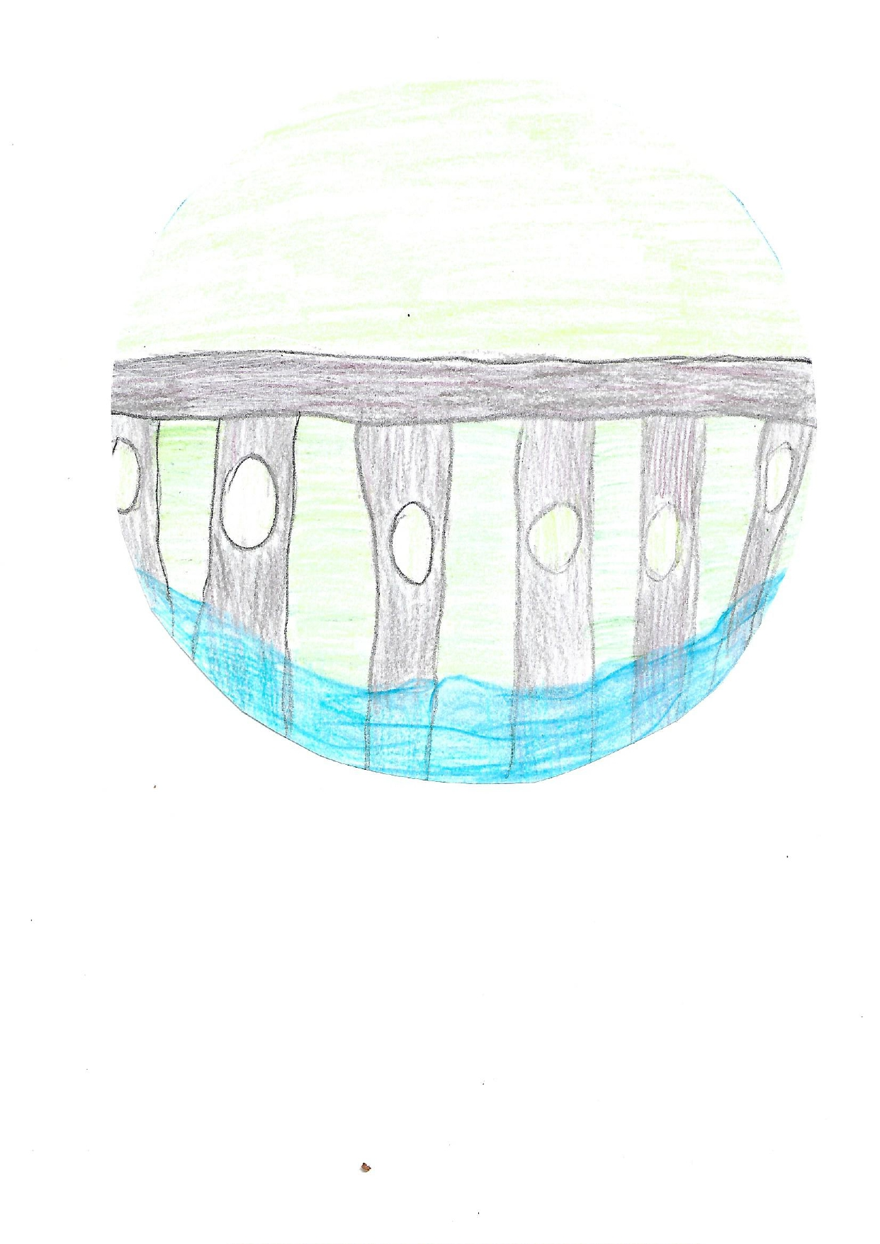
Delle belle melodie

Slide 14
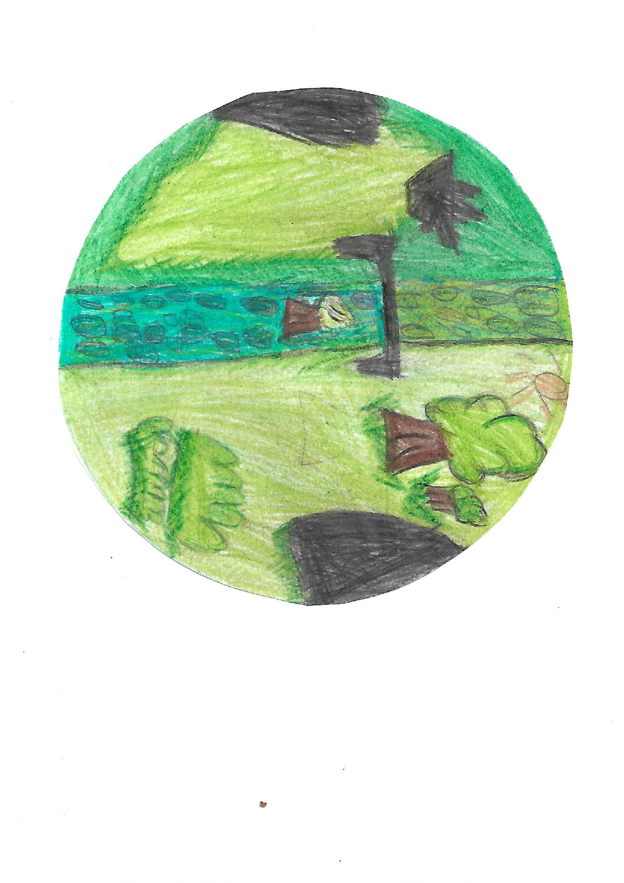
E fa delle tarantelle

Slide 15
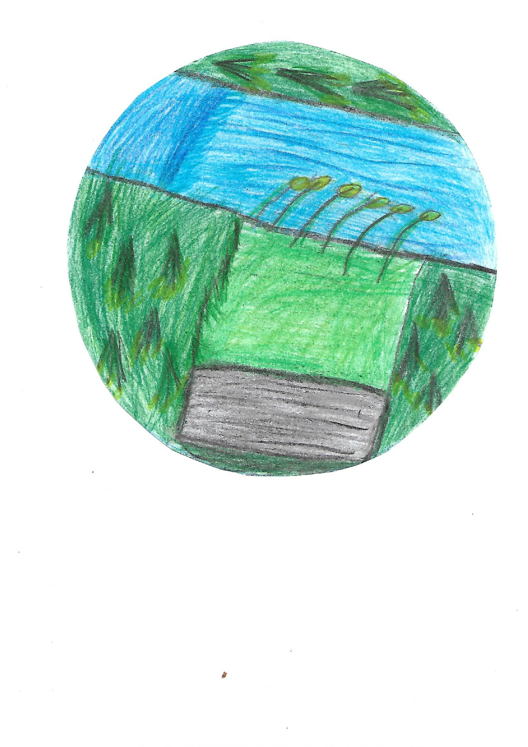
Con le sue cascatelle

Slide 16
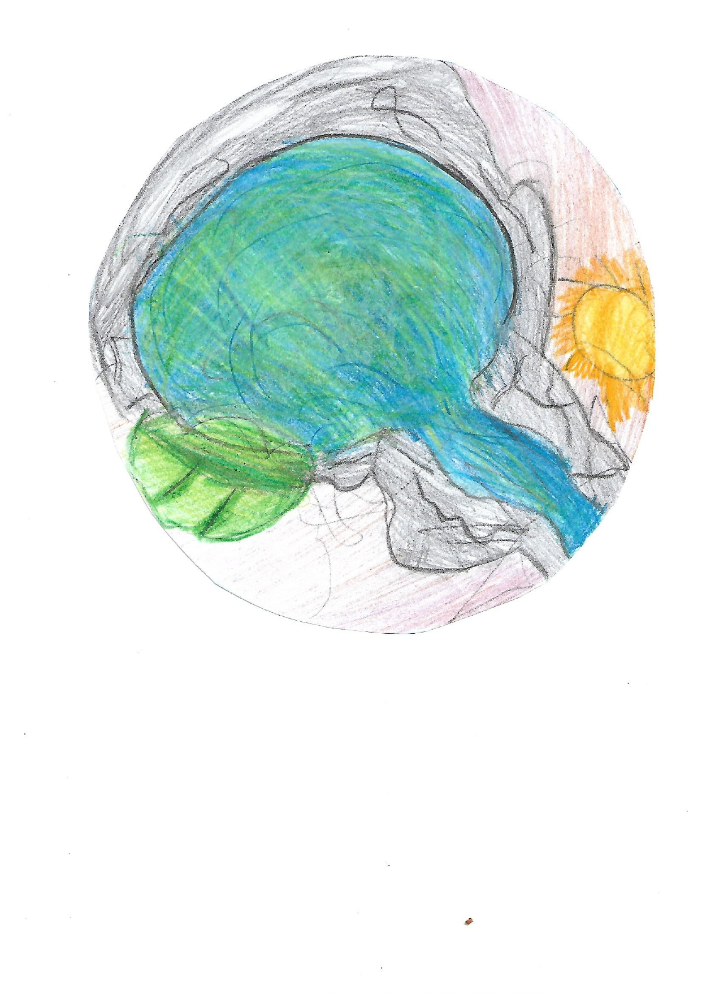
E dei balletti nei famosi laghetti

Slide 17
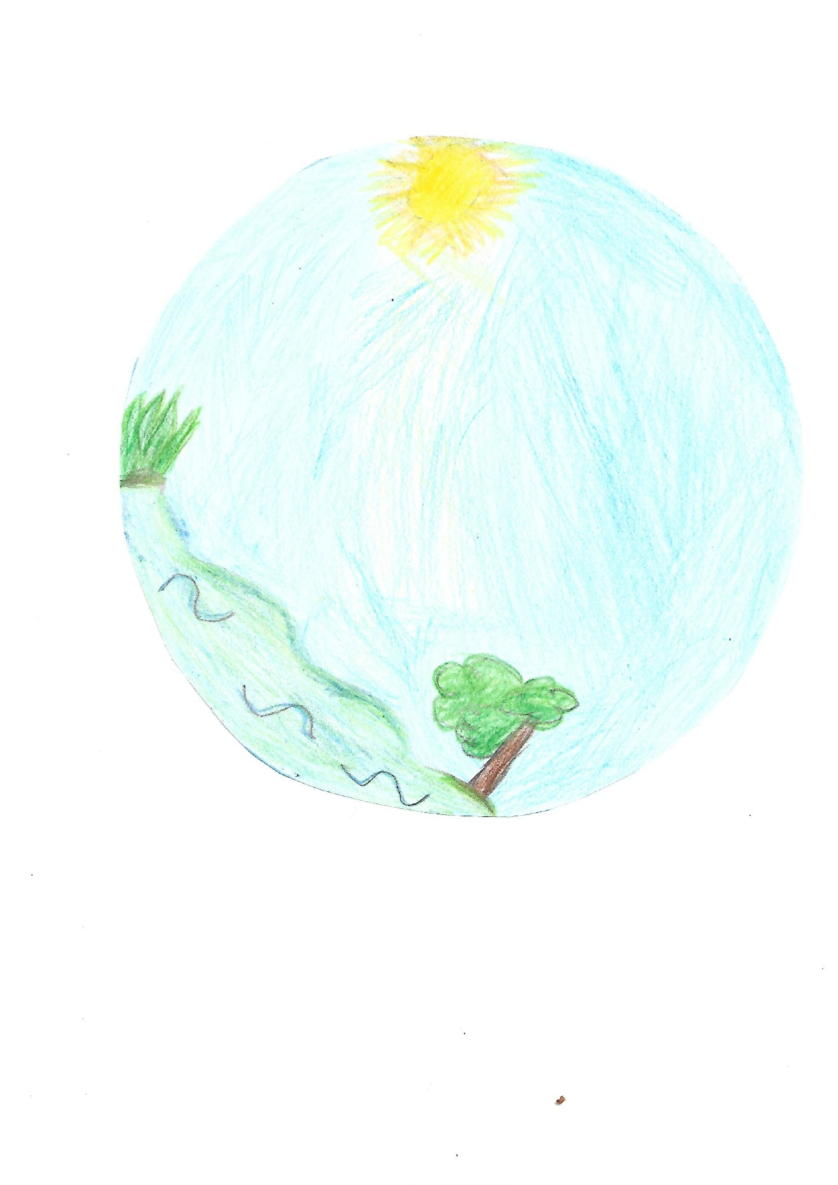
Nuota con loro

Slide 18
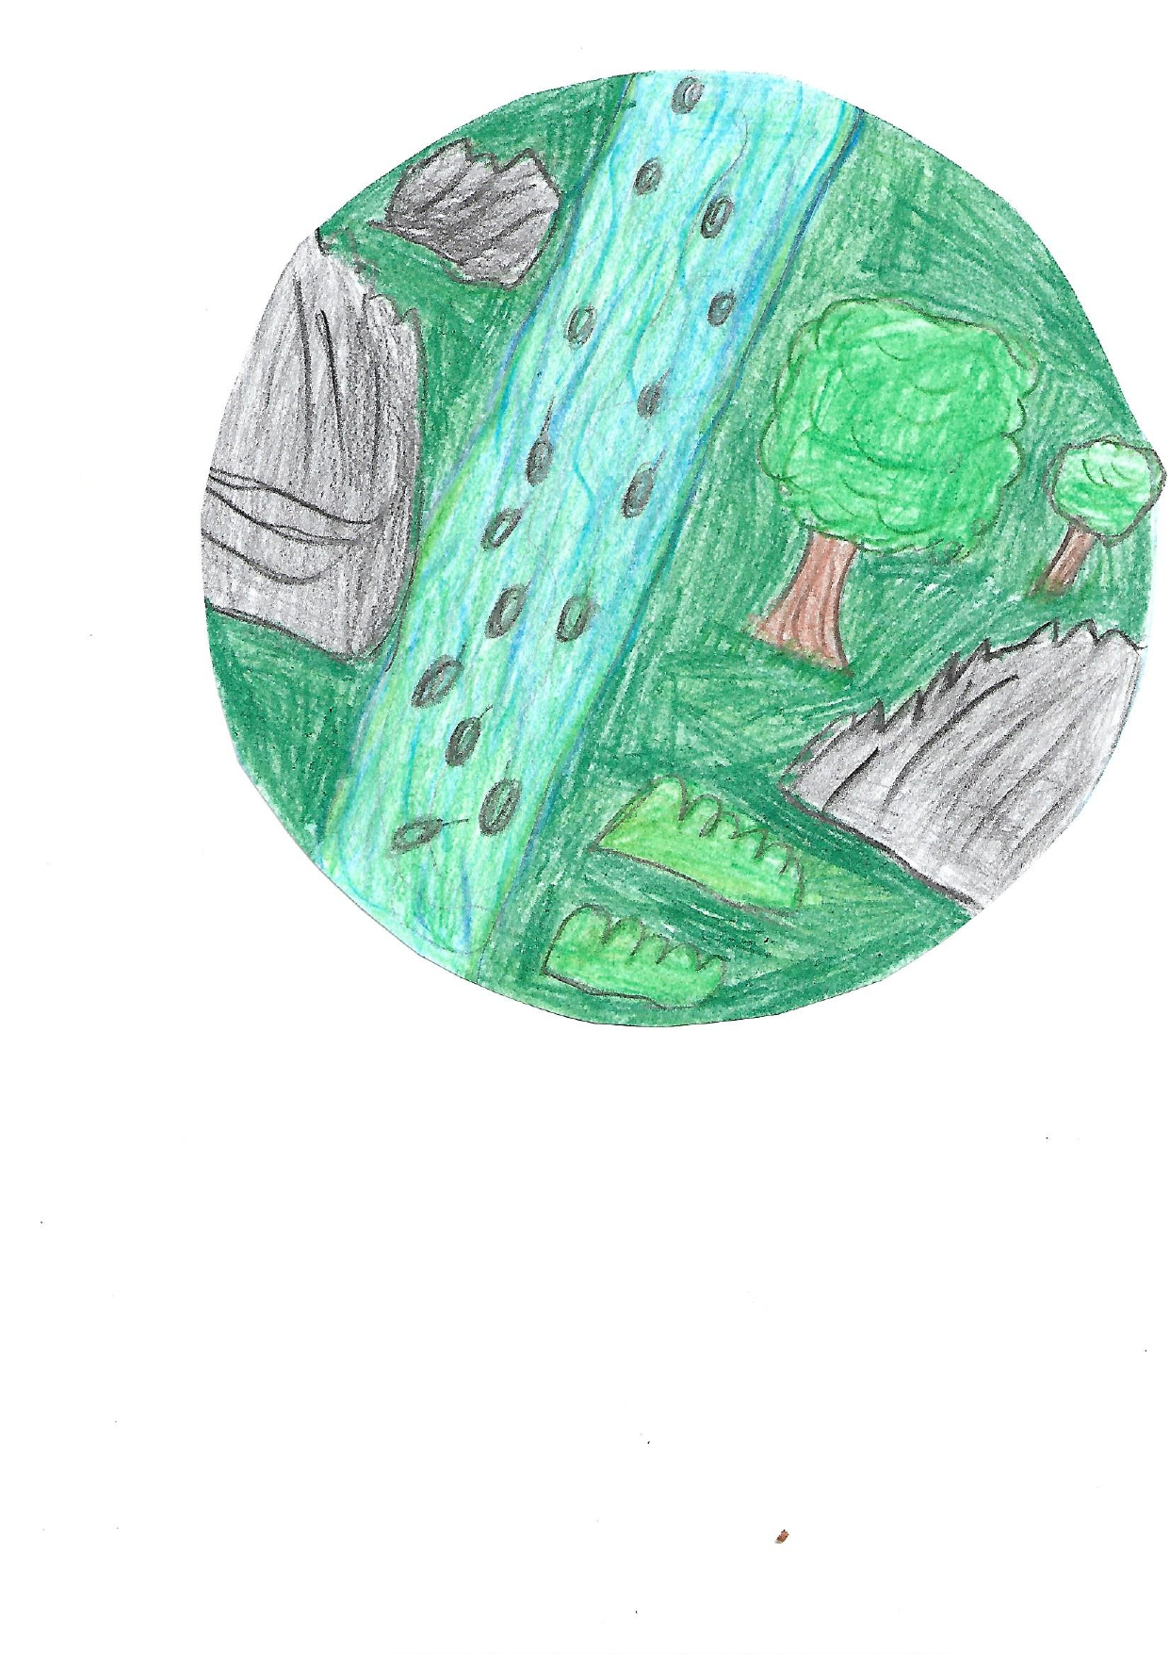
Il coloratissimo martin pescatore

Slide 19
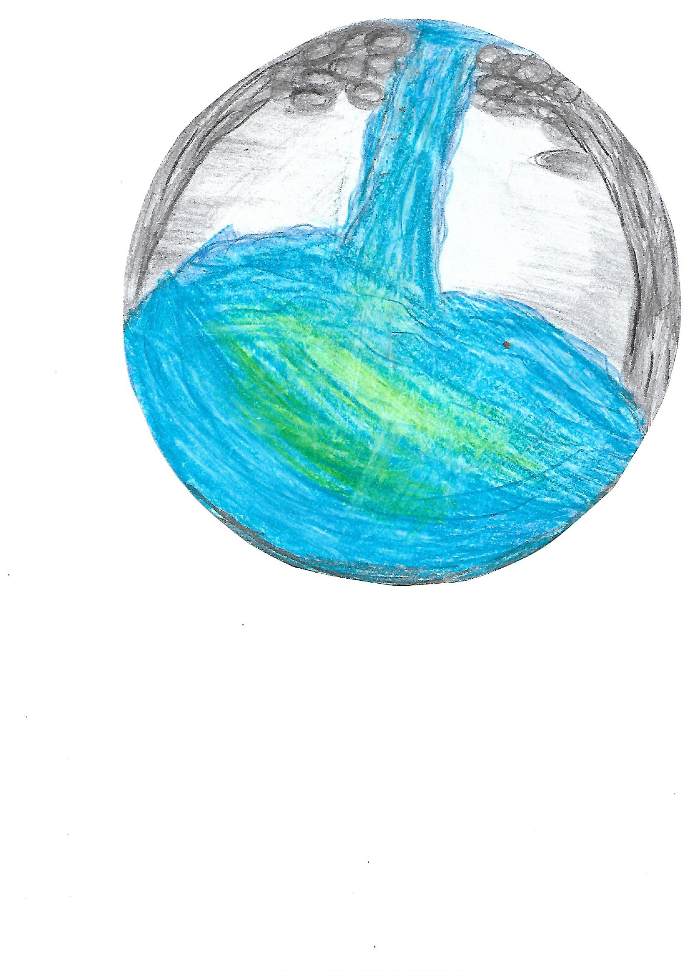
E fa delle danze acquatiche

Slide 20
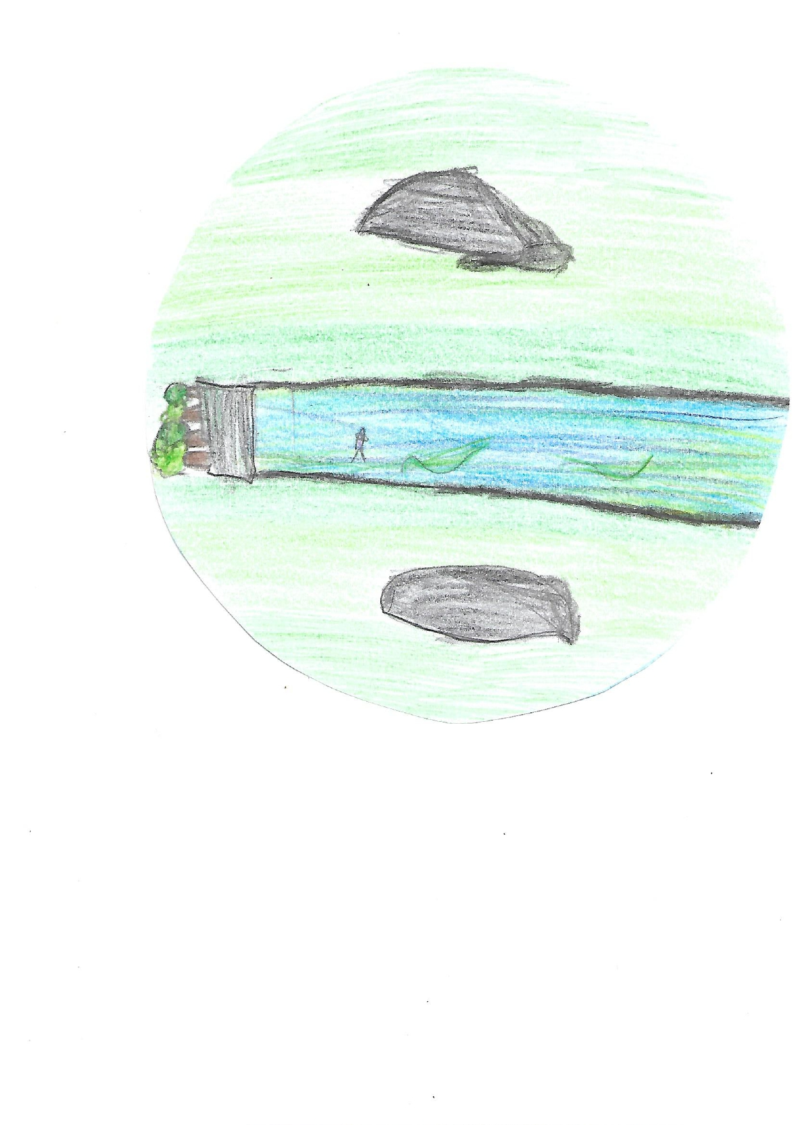
A tutte le ore

Slide 21
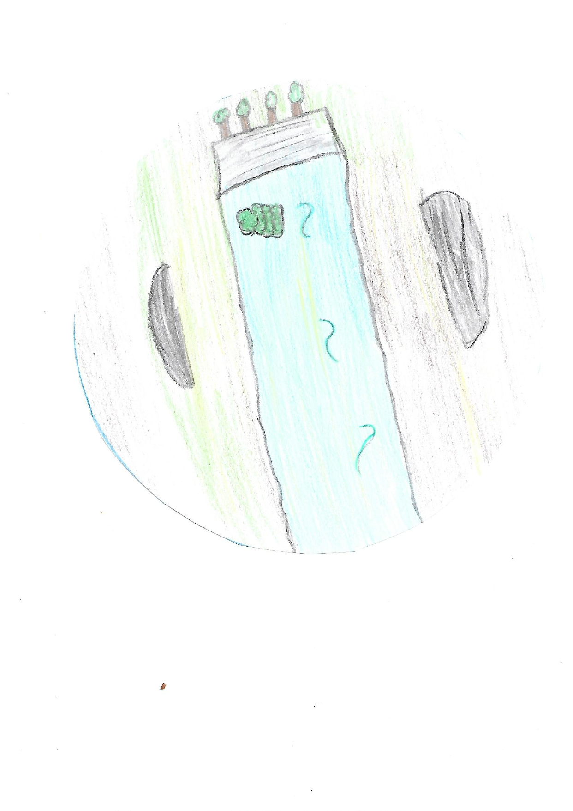
FIUME

Slide 22
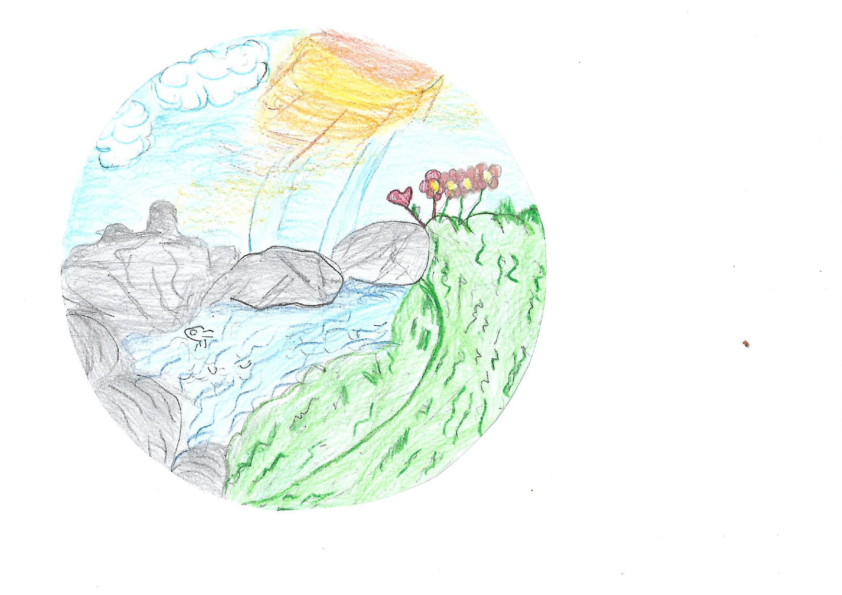
ALCANTARA

